Slide 1

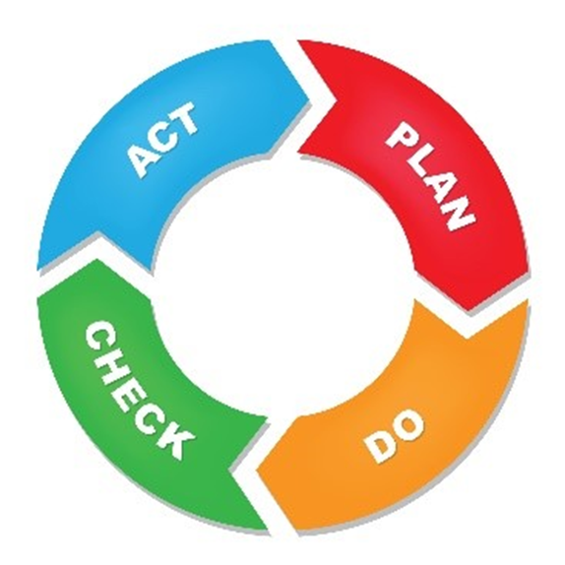
Projectvaardigheden
Vergaderen en PDCA-cyclus

Slide 2
Lesdoel
Aan het einde van deze les kun je:
Doel van een vergadering aangeven
De regels van goed vergaderen benoemen
De verschillende rollen benoemen die tijdens een vergadering gelden
De onderdelen van een agenda benoemen
Een agenda samenstellen
Benoemen van de onderdelen van de PDCA-cyclus en vastleggen in je vergader-cyclus

Slide 3
Waarom vergaderen?
Gestructureerde manier om:
Besluiten te nemen
Meningen te inventariseren
Mededelingen te doen
Mee te beslissen

Slide 4
Belangrijke regels en tips
Vergaderen doe je samen (iedereen komt aan het woord).
De agenda maak je samen.
Een vergadering is een overleg waarin afspraken worden gemaakt die worden uitgevoerd.
Kom voorbereid naar een vergadering -> effectief vergaderen
Stop multitasking
Probeer eens staand te vergaderen

Slide 5
Verschillende rollen
Welke rollen zijn er tijdens een vergadering?
Voorzitter
Deelnemer
Notulist

Slide 6
De agenda bevat de volgende punten:
Datum
Voorzitter
Notulist
Aanwezig
Afwezig
Mee te nemen stukken:
Vooraf te lezen:
Opening
Mededelingen
Agendapunten
W.V.T.T.K.
Rondvraag
Welke onderdelen ken je niet?

Slide 7
Agenda samenstellen
10 minuten om gezamenlijk een begin te maken voor de agenda voor een vergadering
Wat zijn jullie ervaringen??

Slide 8

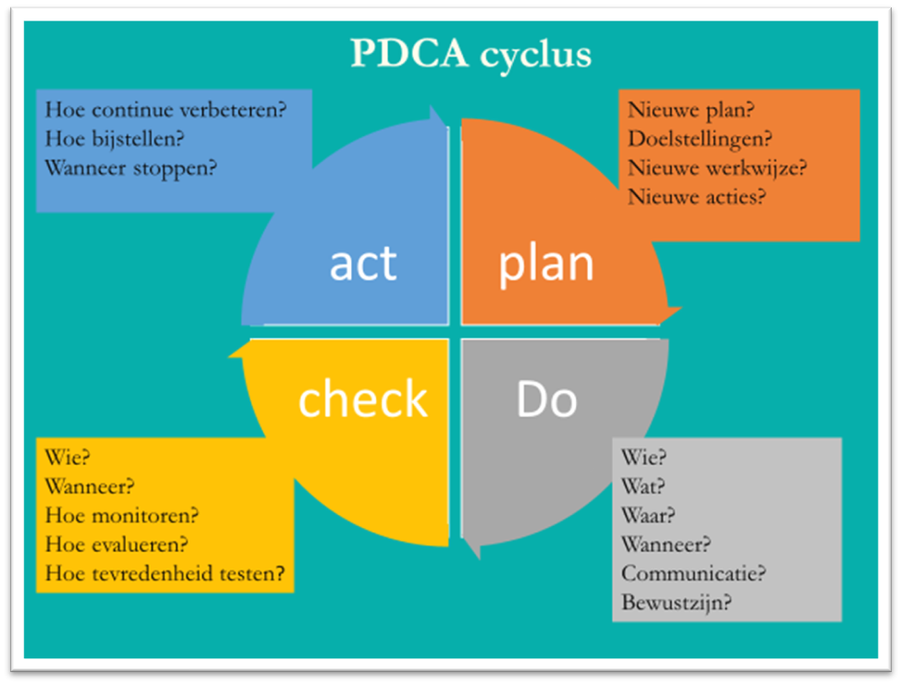
PDCA-cyclus
Zijn we nog op de goede weg?

Slide 9
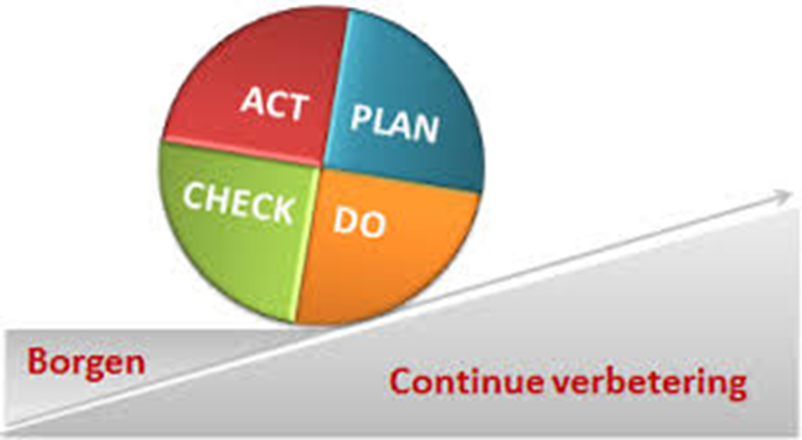
PDCA
Om ook echt met een PDCA cyclus aan de gang te gaan kun je deze ‘vast leggen’ in je vergaderingen.
Met andere woorden zet het bespreken van de stappen op de agenda:
Plan in de vergadering een moment voor het bespreken van je PDCA. (bijvoorbeeld de samenwerking binnen je groep (inclusief taakverdeling); je samenwerkingsovereenkomst is in eigenlijk een afgesproken PLAN)
Voer de plannen uit zoals afgesproken (buiten de vergadering om)
In de volgende vergadering kun je de check doen en daarop reageren (act)

Slide 10
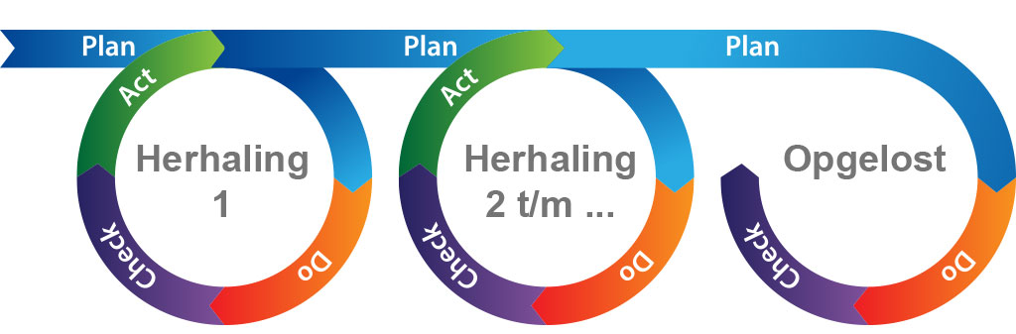
PDCA-cyclus

Slide 11
Opdracht
Afspraken maken over bekijken samenwerkingsovereenkomst & taken
Neem in je vergaderplanning minimaal 2 PDCA momenten op.

